Slide 1
Интерактивная игра:
«Улицы родного города Оленегорска»
Автор:
Дмитренко Вероника Ивановна, учитель начальных классов МБОУ ООШ №7 г. Оленегорска

Slide 2
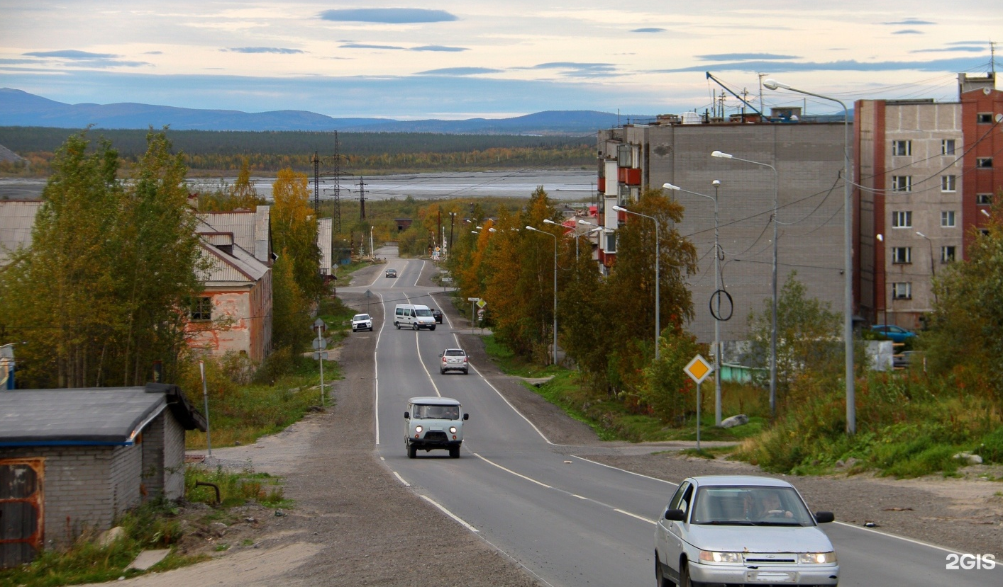
Улица, носящая имя выдающегося деятеля, отдавшего много сил освоению богатств Кольского полуострова
ул.Пионерская
ул.Кирова
ул.Советская

Slide 3
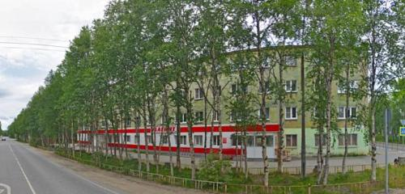
Улица, названная в честь выдающегося советского ученого, академика, географа и минералога, геохимика и кристаллографа, исследователя Кольского полуострова
ул.Ферсмана
ул.Строительная
пр.Ленинградский

Slide 4
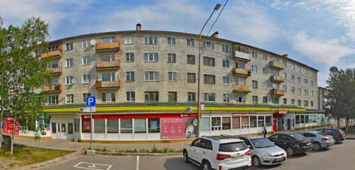
Самая длинная улица Оленегорска (4982 м)
ул.Мира
ул.Строительная
ул.Парковая

Slide 5
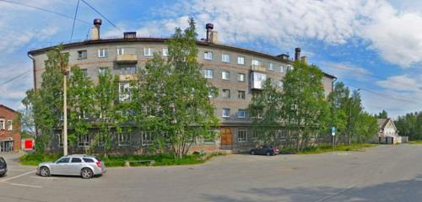
До 27 февраля 1987г. эта улица носила название «Коммунальная», после она стала носить имя советского металлурга, академика
ул.Мира
ул.Ферсмана
ул.Бардина

Slide 6
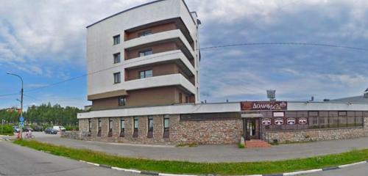
Главная улица города Оленегорска, на которой находятся музей, кинотеатр и ледовый дворец
пр.Ленинградский
пр.Ветеранов
ул.Бардина

Slide 7
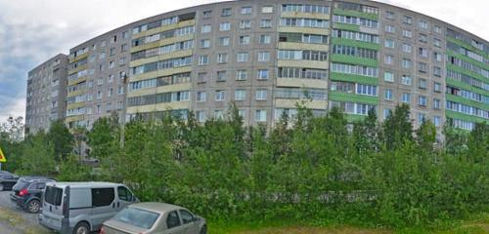
Самая «высокая» улица Оленегорска, стоящая на горе
ул.Советская
б-р Молодёжный
ул.Строительная

Slide 8
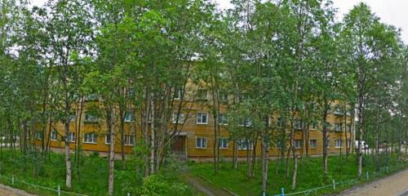
Самая зелёная улица Оленегорска
ул.Пионерская
ул.Строительная
ул.Мира

Slide 9
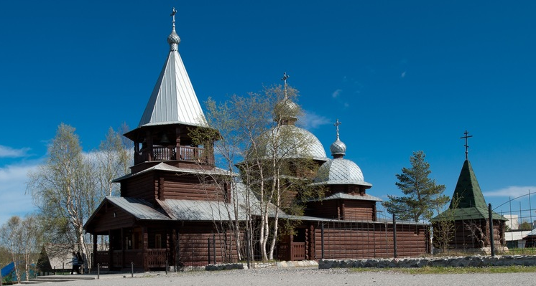
Улица, на которой расположена православная церковь города Оленегорска
имени Дмитрия Прилуцкого
ул.Полярная
пр.Ветеранов
б-р Молодёжный

Slide 10
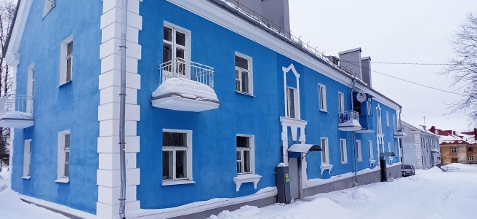
Название этой улицы – псевдоним одного из величайших русских классиков 19 века
ул.Пионерская
ул.Ферсмана
ул.Горького

Slide 11
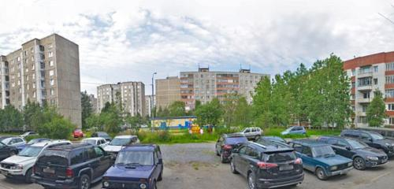
Улица, названная в честь одной из сторон света
ул.Южная
ул.Северная
ул.Восточная

Slide 12
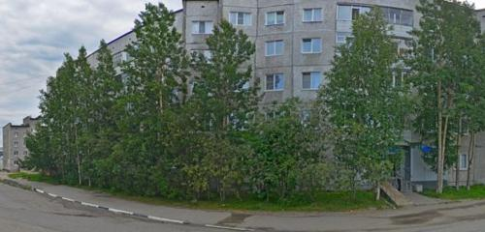
Благодаря появлению девятиэтажных домов этой улицы, в Оленегорске исчезли бараки (общежития).
Также эта улица названа в честь столицы Заполярья
ул.Мурманская
пр.Ленинградский
б-р Молодёжный

Slide 13
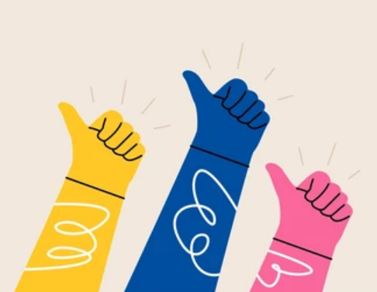
Вы просто молодцы!

